Slide 1
Tập đọc
Mẹ vắng nhà ngày bão
Kiểm tra bài cũ

Slide 2
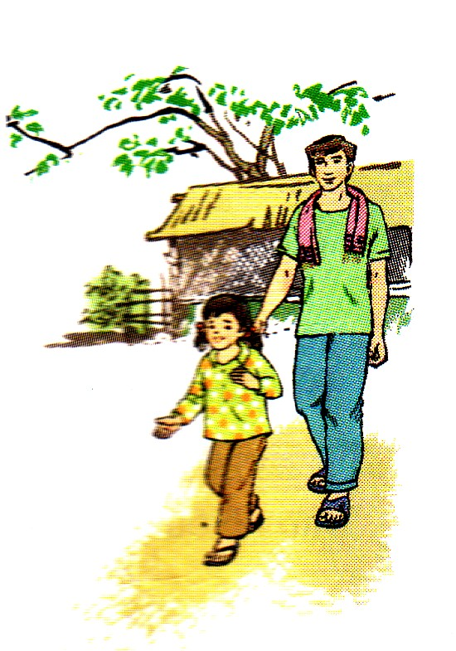
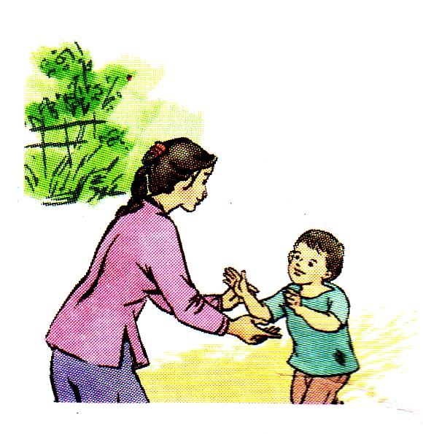
Tập đọc
Mẹ vắng nhà ngày bão
SGK/32
Mấy ngày mẹ về quê
Là mấy ngày bão nổi
Con đường mẹ đi về
Cơn mưa dài chặn lối.
Hai chiếc giường ướt một
Ba bố con nằm chung
Vẫn thấy trống phía trong
Nằm ấm mà thao thức.
Nghĩ giờ này ở quê
Mẹ cũng không ngủ được
Thương bố con vụng về
Củi mùn thì lại ướt.
Nhưng chị vẫn hái lá
Cho thỏ mẹ, thỏ con
Em thì chăm đàn ngan
Sáng lại chiều no bữa
Bố đội nón đi chợ
Mua cá về nấu chua...
Thế rồi cơn bão qua
Bầu trời xanh trở lại.
Mẹ về như nắng mới
Sáng ấm cả gian nhà.

Slide 3
Tập đọc
Mẹ vắng nhà ngày bão
Luyện đọc
bão nổi
Mấy ngày mẹ về quê/
Là mấy ngày bão nổi/
Con đường mẹ đi về /
Cơn mưa dài chặn lối //
chặn lối

Slide 4
Tập đọc
Mẹ vắng nhà ngày bão
Luyện đọc
bão nổi
Mấy ngày mẹ về quê/
Là mấy ngày bão nổi/
Con đường mẹ đi về /
Cơn mưa dài chặn lối //
chặn lối

Slide 5

Tập đọc
Mẹ vắng nhà ngày bão
Luyện đọc
bão nổi
Hai chiếc giường ướt một /
Ba bố con nằm chung/
Vẫn thấy trống phía trong /
Nằm ấm mà thao thức. //
chặn lối
trống phía trong

Slide 6
Tập đọc
Mẹ vắng nhà ngày bão
Luyện đọc
Nghĩ / giờ này ở quê /
Mẹ cũng không ngủ được/ Thương bố con vụng về /
Củi mùn thì lại ướt //
bão nổi
chặn lối
trống phía trong

Slide 7
Tập đọc
Mẹ vắng nhà ngày bão
Luyện đọc
bão nổi
Nghĩ / giờ này ở quê /
Mẹ cũng không ngủ được/ Thương bố con vụng về /
Củi mùn thì lại ướt //
chặn lối
trống phía trong

Slide 8

Tập đọc
Mẹ vắng nhà ngày bão
Luyện đọc
bão nổi
Nhưng / chị vẫn hái lá /
Cho thỏ mẹ,/ thỏ con /
Em thì chăm đàn ngan /
Sáng lại chiều no bữa /
Bố đội nón đi chợ /
Mua cá về nấu chua //
chặn lối
trống phía trong

Slide 9
Tập đọc
Mẹ vắng nhà ngày bão
Luyện đọc
Thế rồi cơn bão qua /
Bầu trời xanh trở lại. //
Mẹ về như nắng mới /
Sáng ấm cả gian nhà. //
bão nổi
chặn lối
trống phía trong
sáng ấm

Slide 10
Tập đọc
Mẹ vắng nhà ngày bão
Luyện đọc
Tìm hiểu bài
bão nổi
chặn lối
trống phía trong
sáng ấm

Slide 11
Tập đọc
Mẹ vắng nhà ngày bão
Tìm hiểu bài
Ngày bão ba bố con gặp khó khăn gì?
Hai chiếc giường ướt một
Củi mùn thì lại ướt
Gặp khó khăn như vậy,công việc gia đình vẫn diễn gia bình thường. Câu thơ nào cho em biết điều đó?
Nhưng chị vẫn hái lá
Em thì chăm đàn ngan
Bố đội nón đi chợ
Mua cá về nấu chua
Tìm những câu thơ cho thấy cả nhà luôn nghĩ đến nhau?
Ba bố con nằm chung
Vẫn thấy trống phía trong
Nằm ấm mà thao thức
Mẹ cũng không ngủ được
Thương bố con vụng về

Slide 12
Tập đọc
Mẹ vắng nhà ngày bão
Luyện đọc
Tìm hiểu bài
bão nổi
chặn lối
Vẫn thấy trống phía trong
trống phía trong
thao thức
sáng ấm
không ngủ được
Mẹ về như nắng mới

